Slide 1
МБДОУ детский сад №3 «Аленушка». Воспитанники старшей группы приняли участие в акции: «Безопасная дорога с мамой!»
Воспитатель: Папкова Н.С.

Slide 2
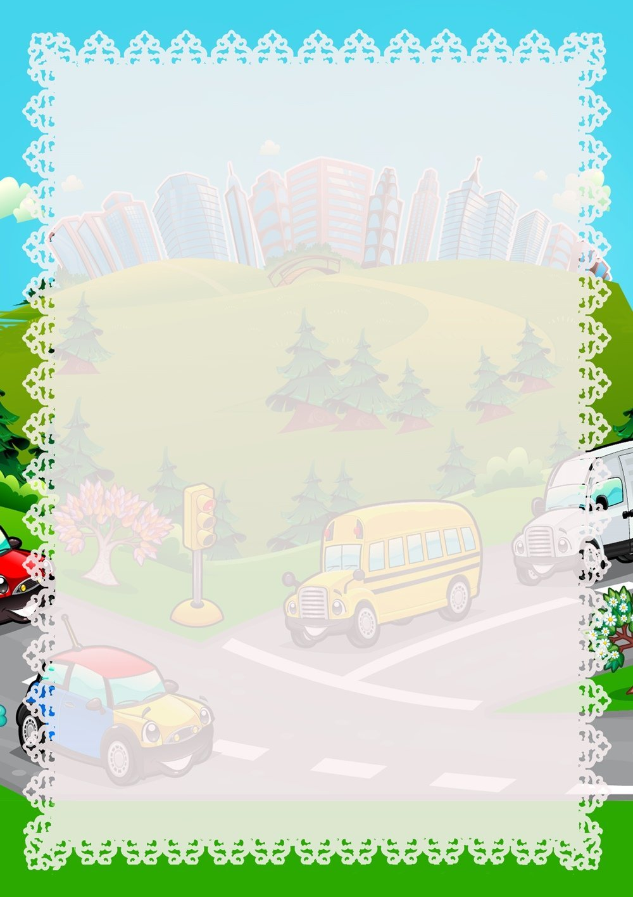
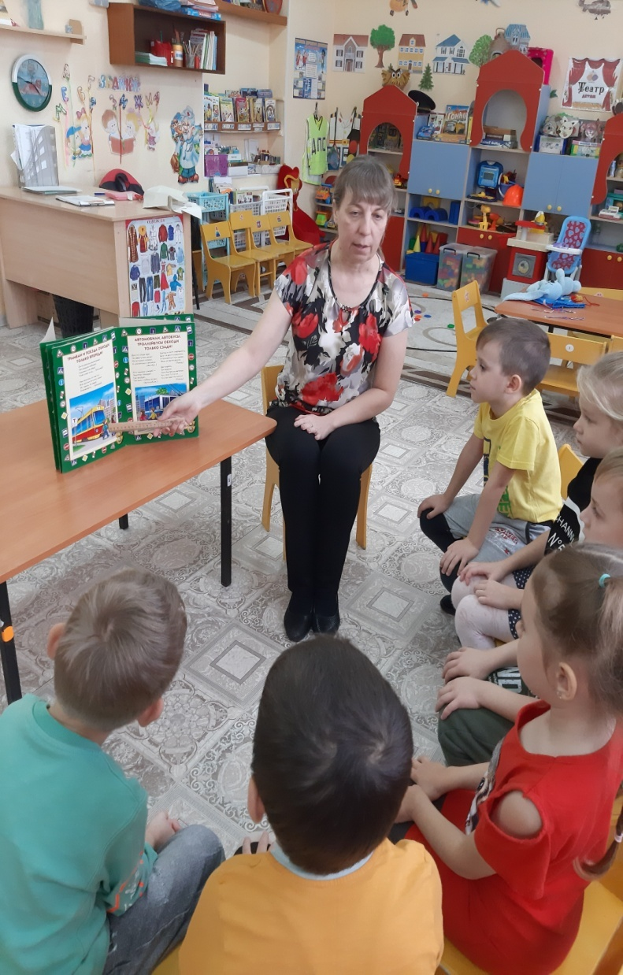
Беседы по ПДД.

Slide 3
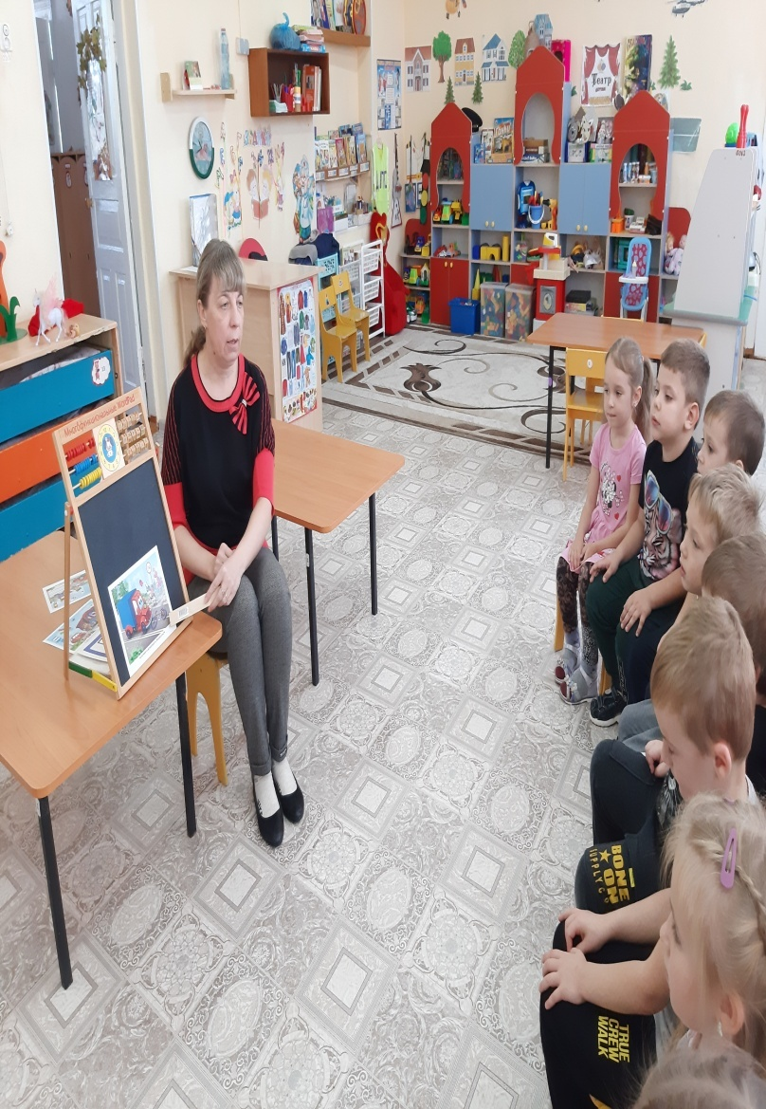
Беседы по ПДД.

Slide 4
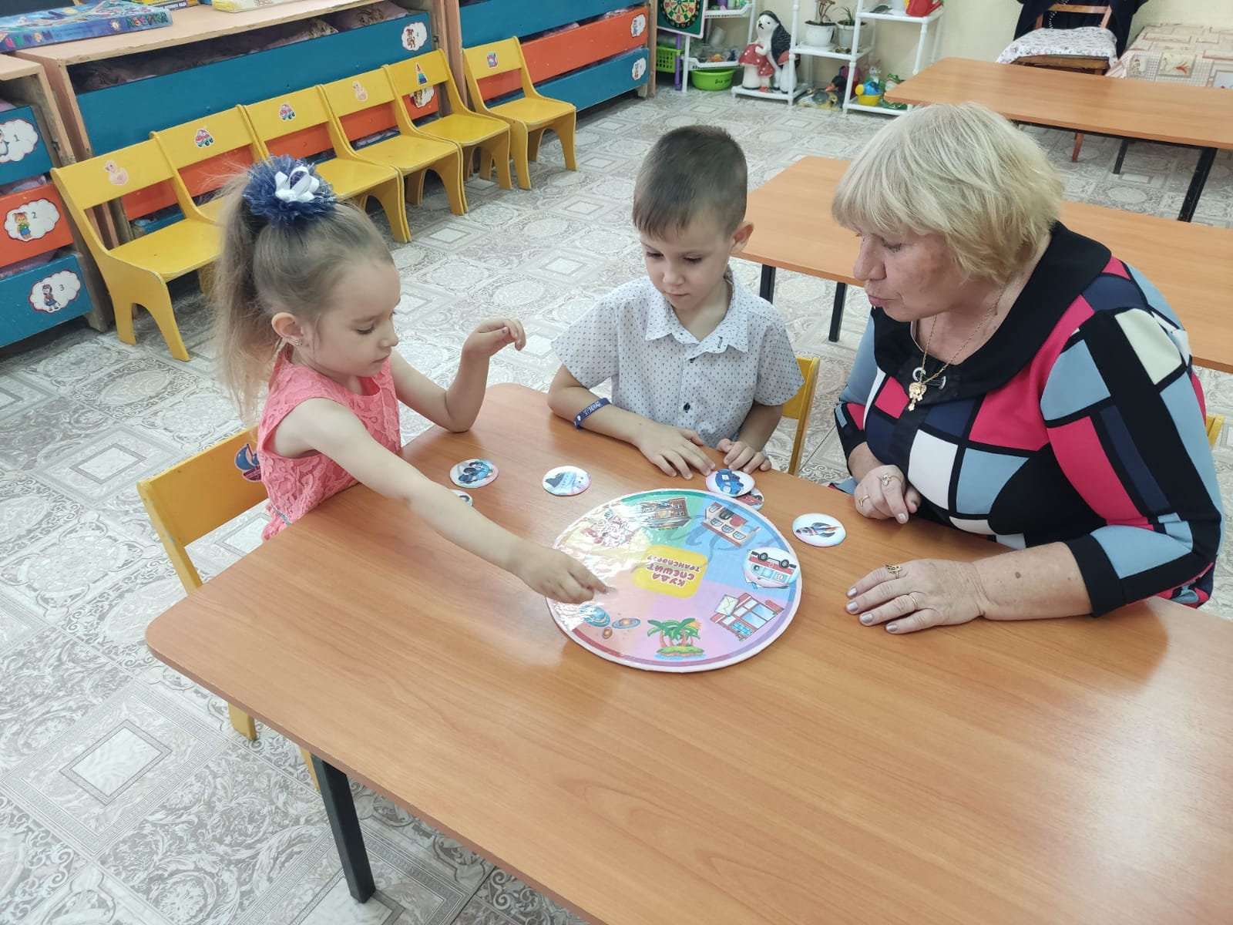
Д/И по ПДД.

Slide 5
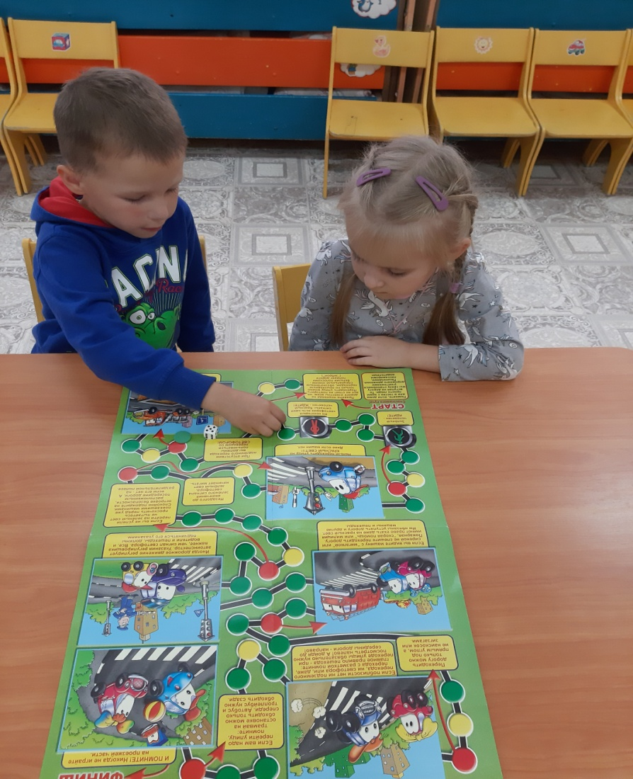
Д/и по ПДД.

Slide 6
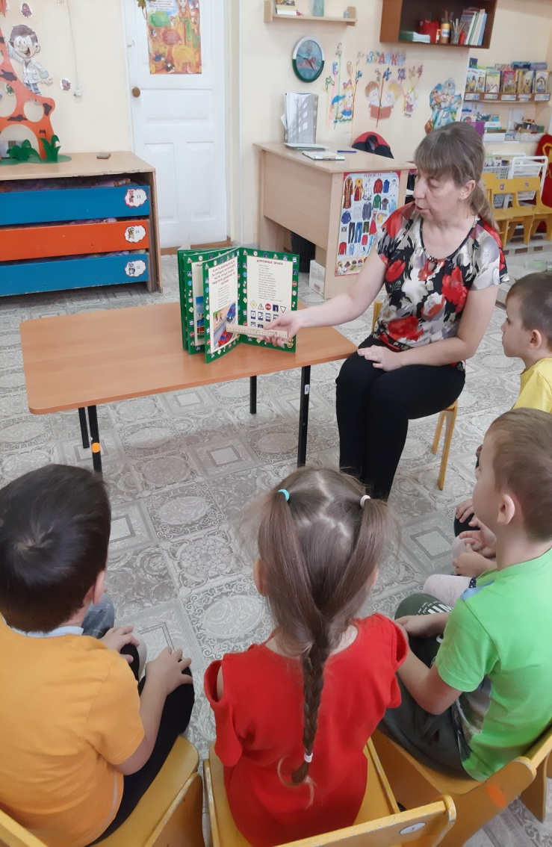
Рассматривание иллюстраций по ПДД.

Slide 7
С\Р игра «В автобусе».

Slide 9
Работа с родителями по ПДД.

Slide 10
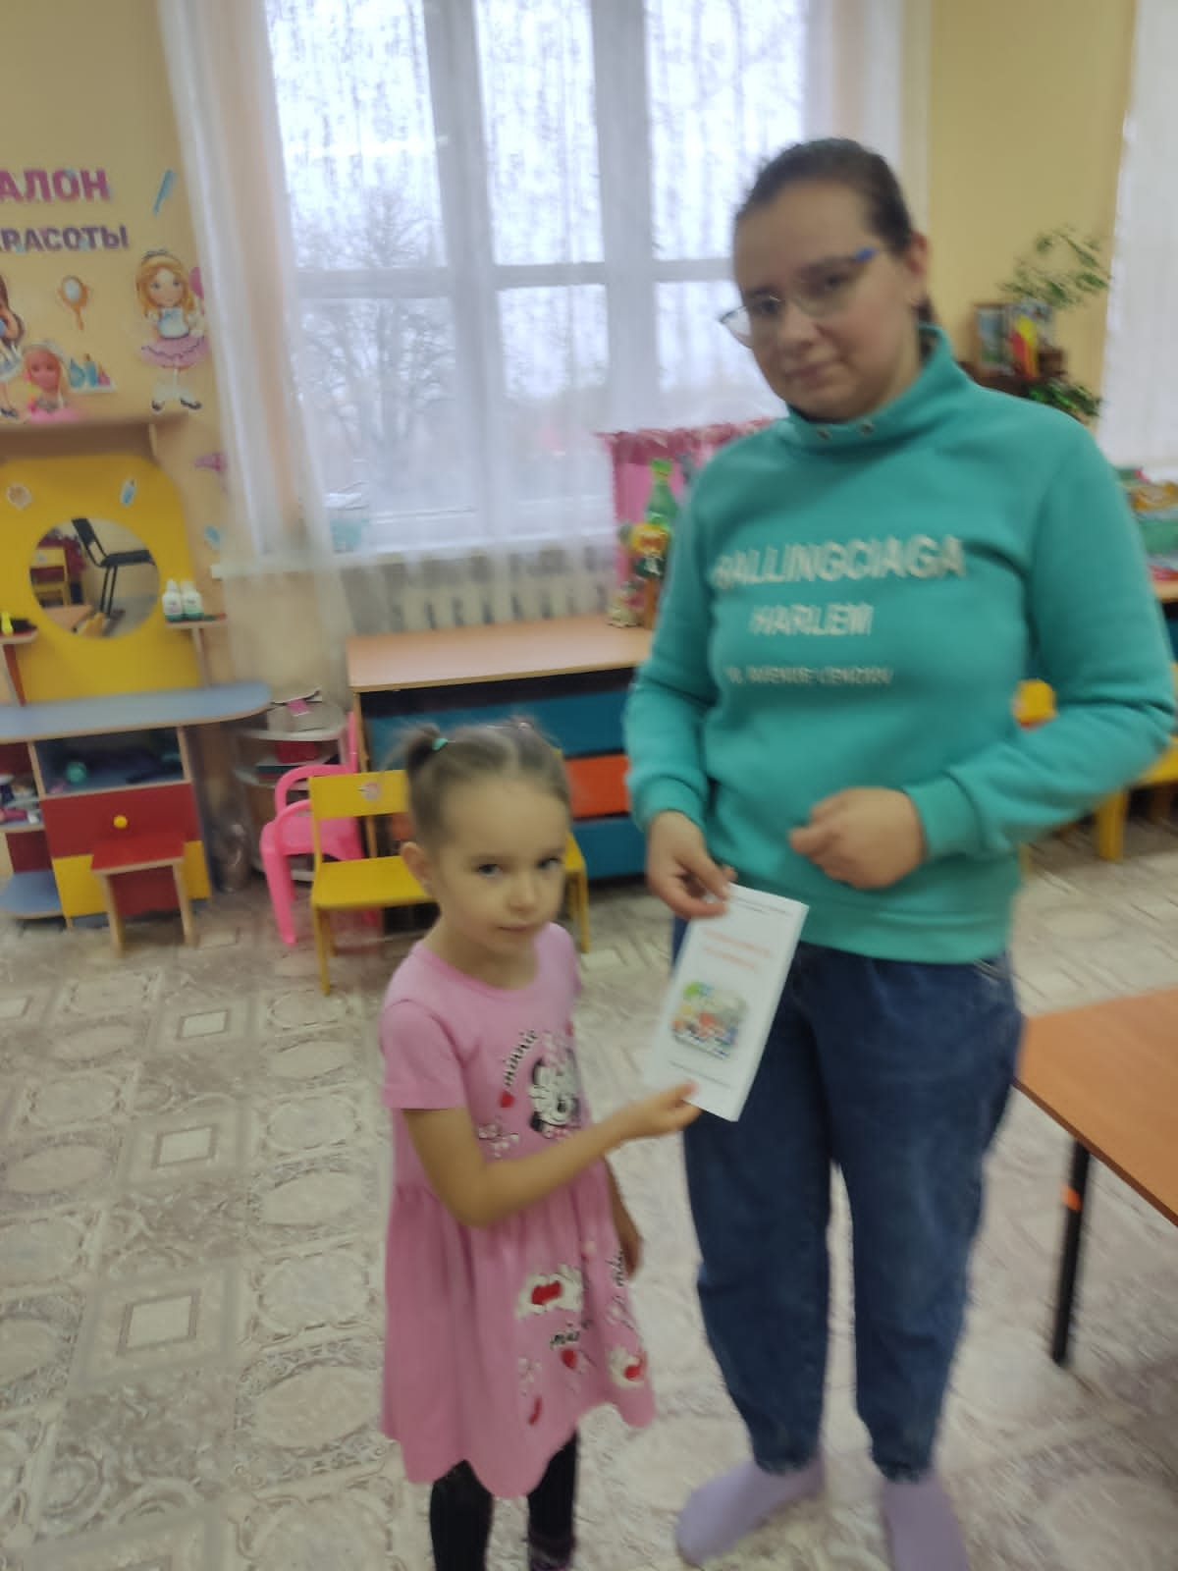

Slide 11
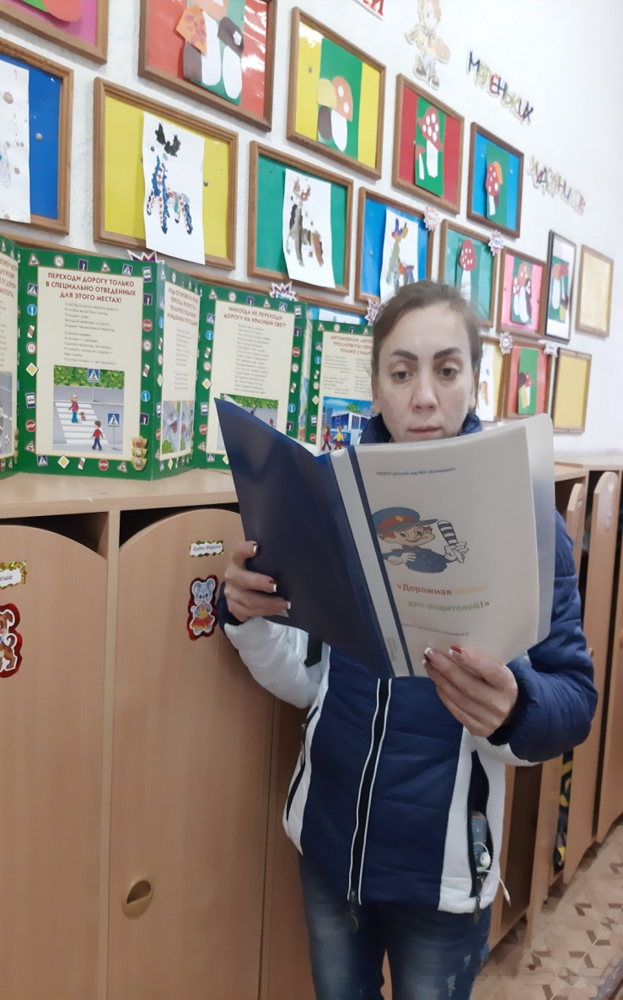

Slide 12
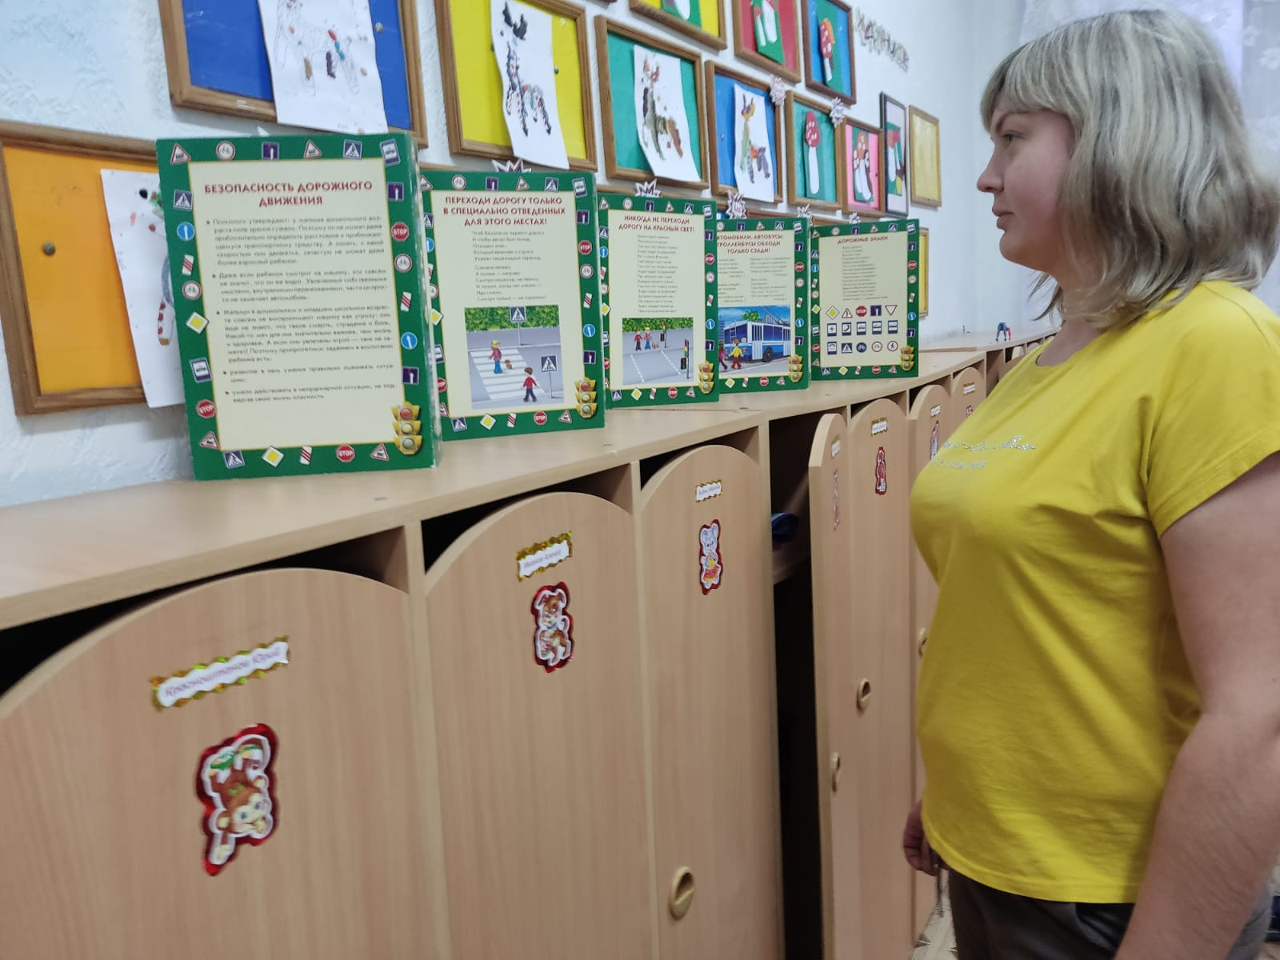

Slide 13
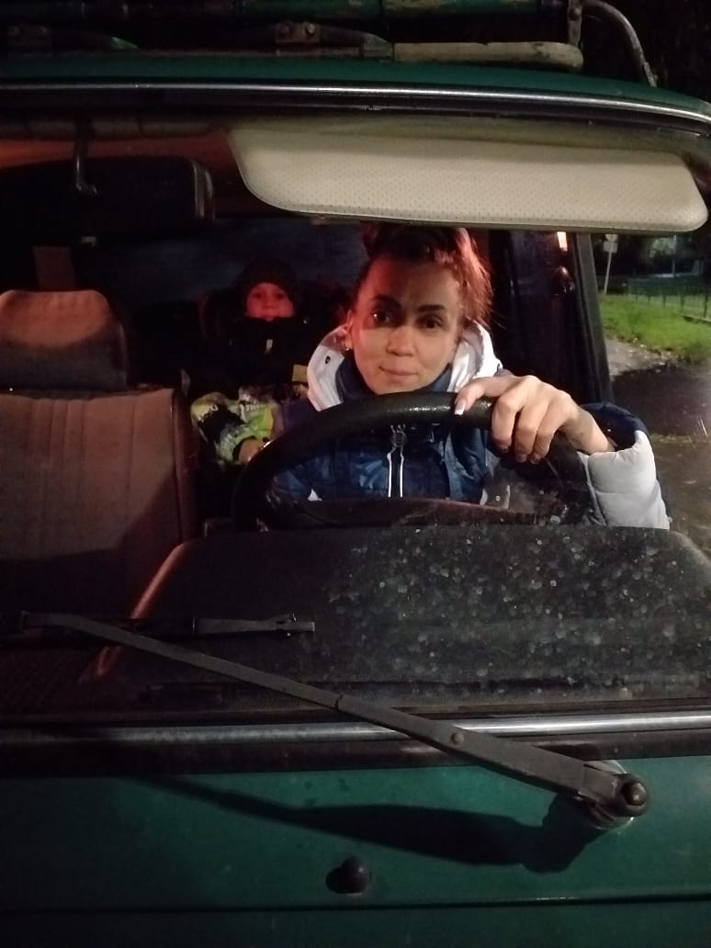

Slide 14
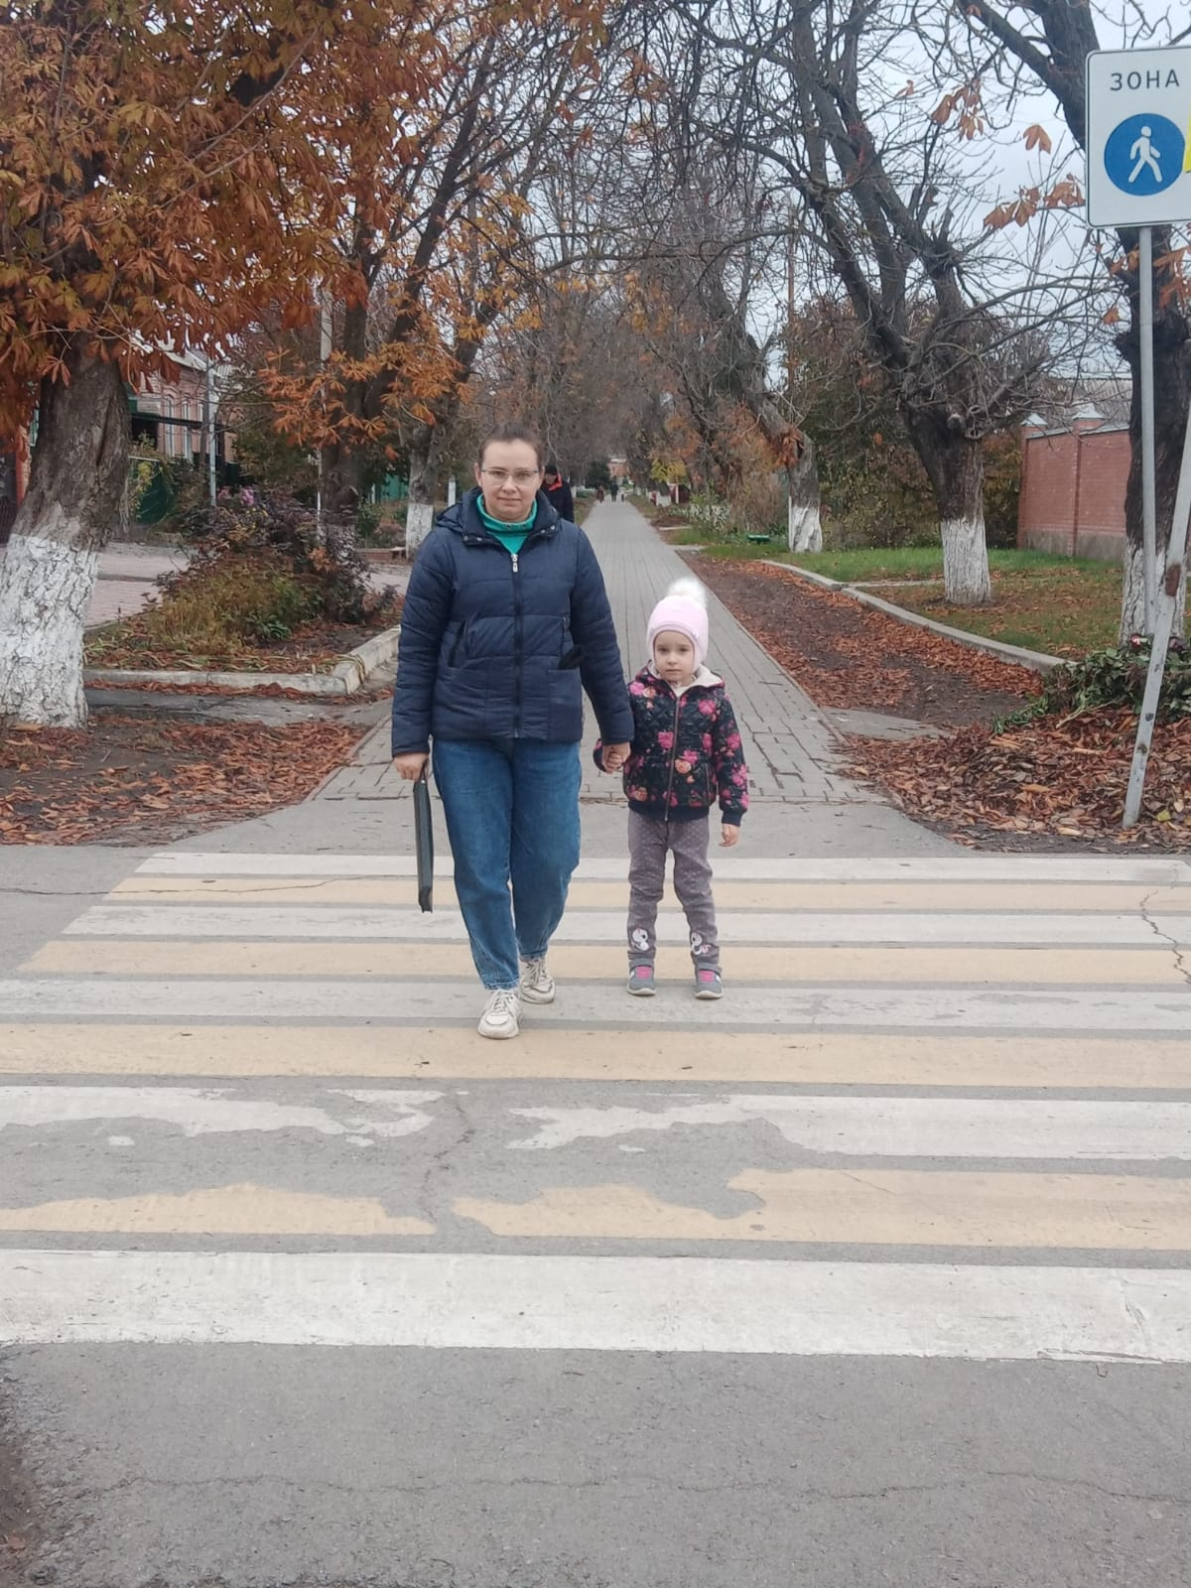

Slide 15
